Slide 1
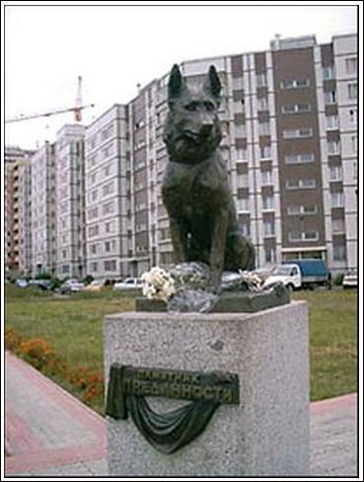
ПРЕЗЕНТАЦИЯ ПО ТЕМЕ «КАК СОБАКИ ПОМОГАЮТ ЛЮДЯМ»

Slide 2
Рассказ про собаку. Про то, как верна Людям собака Во все времена.

Slide 3
Про то, как была Человеком приручена. О том, сколько дела Собаке поручено.

Slide 4
Это случилось во мраке веков: Предки собаки ушли от волков.

Slide 5
А волки вдогонку сверкнули клыками, Они не пошли и остались волками.

Slide 6
Вот первую дали собаке работу: Жильё охранять и ходить на охоту.

Slide 7
Собака о дне не скулила вчерашнем И стала хорошим животным домашним.

Slide 8
Повсюду собак берегли и ценили, А в Древнем Египте – боготворили.

Slide 9
Взгляните, ребята, на этого бога – Он с виду собаку напомнит немного.

Slide 10
Стадо овечье собаке послушно, Собака справлялась с работой Пастушьей.

Slide 11
У нас уважают собаку недаром : Собака на фронте была санитаром,

Slide 12
Связистом, сапёром. Порою собаки На танки фашистов бросались в атаки.

Slide 13
В наше время собаки помогают бороться с террористами – ищут взрывчатку.

Slide 14
Вперёд! Сомнений больше нет! Настроен пёс решительно. Сперва взяла собака след И следом – нарушителя.

Slide 15
В любой стране ловить преступников помогают специально обученные служебные собаки.

Slide 16
Служебных собак специально дрессируют кинологи.

Slide 17
Собаки помогают слепым людям.

Slide 18
Собаки помогают спасать людей на пожаре и при землетрясениях.

Slide 19
В горах беда случится с вами – Спасение не за горами. Спешит в пургу, в метель, в мороз На помощь людям добрый пёс.

Slide 20
У некоторых народов Севера – эскимосов, чукчей – собака – единственное домашнее животное.

Slide 21
Несутся собаки тропой ледяной. Терпенье и сила в упряжке одной.

Slide 22
Зал аплодирует, хохочет: - Что за прыжки! Что за повадки! –

Slide 23
В награду – сахара кусочек, Но труд артиста – ох несладкий!

Slide 24
Собаки способны не только на трюки, А верно служили и служат науке.

Slide 25
Кто в космос летал раньше всех? Угадай-ка! Правильно! Наша российская лайка!

Slide 26
Собаки-космонавты Белка и Стрелка

Slide 27
А это пёс по кличке Шарик. Хорошим людям дружбу дарит. Его порода неизвестна, Но всё равно он служит честно!

Slide 28
Собаки – самые верные друзья.

Slide 29
Пёс по-собачьи предан людям Во все века, и потому Давайте относиться будем По-человечески к нему.

Slide 31
Презентация к интегрированному занятию по ознакомлению с окружающим и развитию речи подготовлена воспитателем ЖИЛИНОЙ И.И.
Использованы стихи Е.Ефимовского

